Slide 1
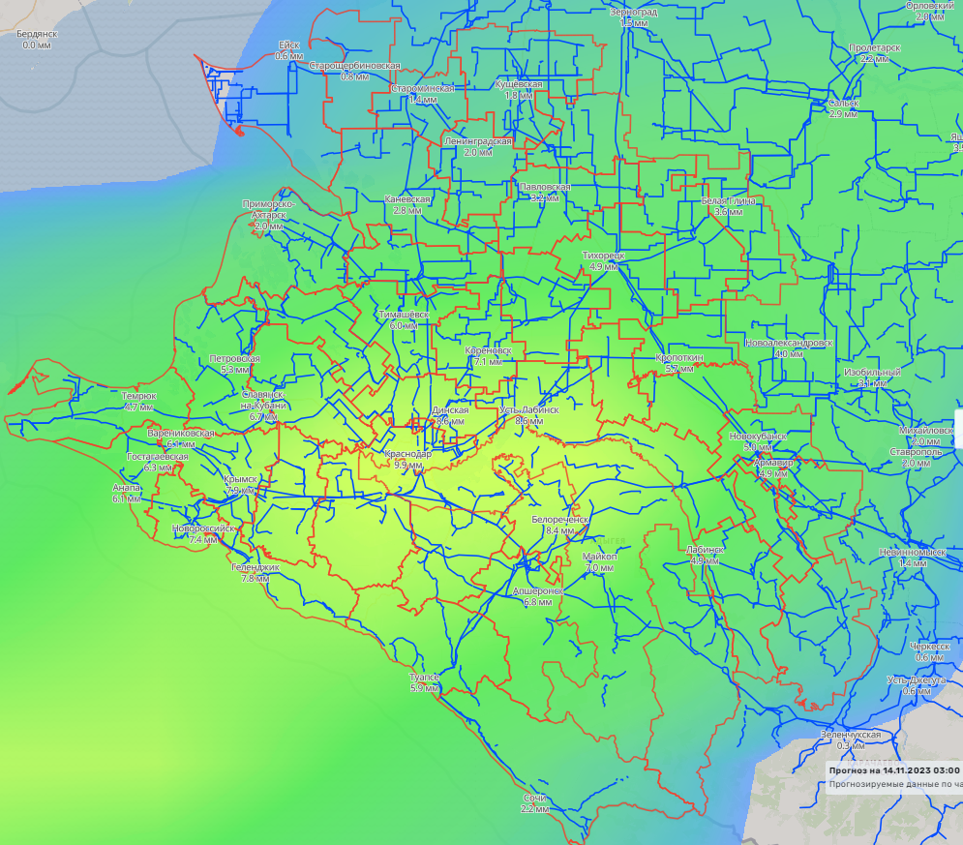
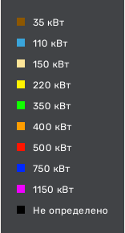
ИНФОРМАЦИОННЫЕ МАТЕРИАЛЫ ПО ОСАДКАМ И УСИЛЕНИЮ ВЕТРА
НА ТЕРРИТОРИИ КРАСНОДАРСКОГО КРАЯ
(РИСК НАРУШЕНИЯ ЭЛЕКТРОСНАБЖЕНИЯ НА 14.11.2023)
Щербиновский р-н
Ейский р-н
14548/39090
Кущевский р-н
31306/140838
20%
699/81
25%
2052/824
19
11
23721/68086
14
11
23%
879/332
Белоглинский р-н
Каневской р-н
12
10
35795/105025
52%
11048/31303
Приморско-Ахтарский р-н
546/471
693/959
28%
Новопокровский р-н
15
12
14896/58334
15
9
47%
15562/156
63%
12714/35918
Условные обозначения
16
12
760/500
Тимашевский р-н
17
13
Красноармейский р-н
32367/107665
Кавказский р-н
осадки, мм
36832/104074
42%
951/410
Усть-Лабинский р-н
24438/64500
35%
2365/738
12
13
10%
1475/284
11
13
62%
35795/105025
18
13
г. Краснодар
1307/528
- линии электропередач
г. Новороссийск
15821/41799
11
14
47931/246266
45%
342780/1272
29%
793/534
19
14
17
15
г-к. Геленджик
20
- количество осадков (УГМС), мм
6711/68663
Апшеронский р-н
Лабинский р-н
15
- порывы ветра (УГМС), м/с
47%
729/376
Туапсинский р-н
34143/100997
39741/104430
14
13
69%
113/77
24%
1716/800
- прогноз нарушения ЛЭП (УГМС)
35496/125876
19
19
50%
726/360
22
18
Мостовский р-н
321/20
- протяженность ЛЭП/ТП (шт.)
35
19
24752/71595
19/330
- кол-во домов /населения
26%
1138/492
- износ электроэнергетических систем
г. Сочи
28
17
60%
50362/497806
Город
- муниципальное образование
15%
984/1336
ГУ МЧС России по Краснодарскому краю
АРМ № 7
15:00 13.11.2023
Исп. А.В. Попов
Тел. 3220-5507
50
20

Slide 2
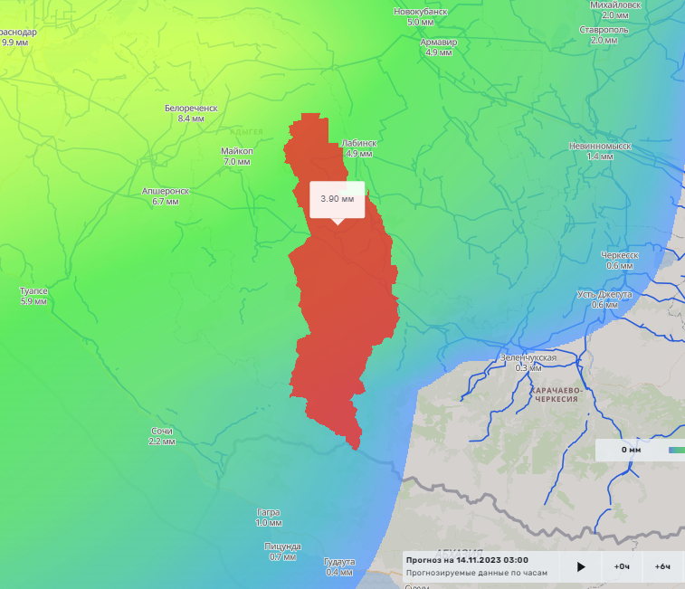
ИНФОРМАЦИОННЫЕ МАТЕРИАЛЫ ПО ОСАДКАМ И УСИЛЕНИЮ ВЕТРА
НА ТЕРРИТОРИИ КРАСНОДАРСКОГО КРАЯ
(РИСК НАРУШЕНИЯ ЭЛЕКТРОСНАБЖЕНИЯ НА 14.11.2023)
Условные обозначения
осадки, мм
- линии электропередач
Мостовский р-н
24752/71595
26%
1138/492
28
17
20
- количество осадков (УГМС), мм
15
- порывы ветра (УГМС), м/с
- прогноз нарушения ЛЭП (УГМС)
321/20
- протяженность ЛЭП/ТП (шт.)
19/330
- кол-во домов /населения
- износ электроэнергетических систем
60%
Город
- муниципальное образование
ГУ МЧС России по Краснодарскому краю
АРМ № 7
15:00 13.11.2023
Исп. А.В. Попов
Тел. 3220-5507

Slide 3
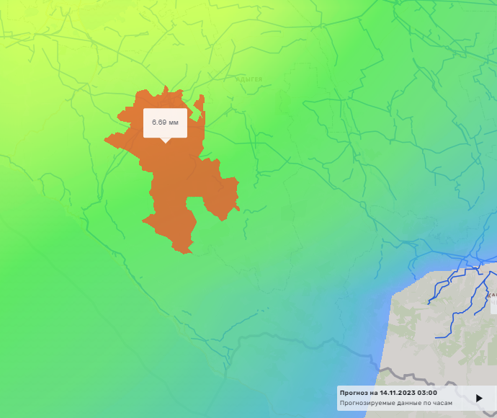
ИНФОРМАЦИОННЫЕ МАТЕРИАЛЫ ПО ОСАДКАМ И УСИЛЕНИЮ ВЕТРА
НА ТЕРРИТОРИИ КРАСНОДАРСКОГО КРАЯ
(РИСК НАРУШЕНИЯ ЭЛЕКТРОСНАБЖЕНИЯ НА 14.11.2023)
Условные обозначения
осадки, мм
Апшеронский р-н
69%
34143/100997
113/77
- линии электропередач
22
18
20
- количество осадков (УГМС), мм
15
- порывы ветра (УГМС), м/с
- прогноз нарушения ЛЭП (УГМС)
321/20
- протяженность ЛЭП/ТП (шт.)
19/330
- кол-во домов /населения
- износ электроэнергетических систем
60%
Город
- муниципальное образование
ГУ МЧС России по Краснодарскому краю
АРМ № 7
15:00 13.11.2023
Исп. А.В. Попов
Тел. 3220-5507

Slide 4
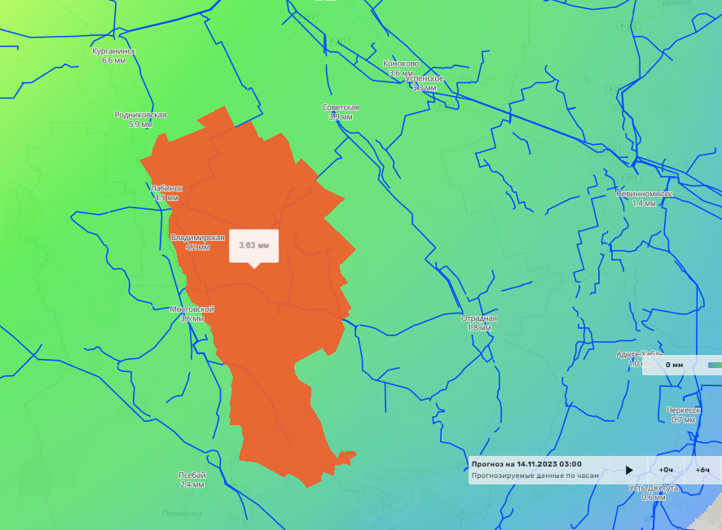
ИНФОРМАЦИОННЫЕ МАТЕРИАЛЫ ПО ОСАДКАМ И УСИЛЕНИЮ ВЕТРА
НА ТЕРРИТОРИИ КРАСНОДАРСКОГО КРАЯ
(РИСК НАРУШЕНИЯ ЭЛЕКТРОСНАБЖЕНИЯ НА 14.11.2023)
Условные обозначения
осадки, мм
- линии электропередач
Лабинский р-н
39741/104430
- количество осадков (УГМС), мм
24%
1716/800
20
6
6
15
- порывы ветра (УГМС), м/с
- прогноз нарушения ЛЭП (УГМС)
321/20
- протяженность ЛЭП/ТП (шт.)
19/330
- кол-во домов /населения
- износ электроэнергетических систем
60%
Город
- муниципальное образование
ГУ МЧС России по Краснодарскому краю
АРМ № 7
15:00 13.11.2023
Исп. А.В. Попов
Тел. 3220-5507

Slide 5
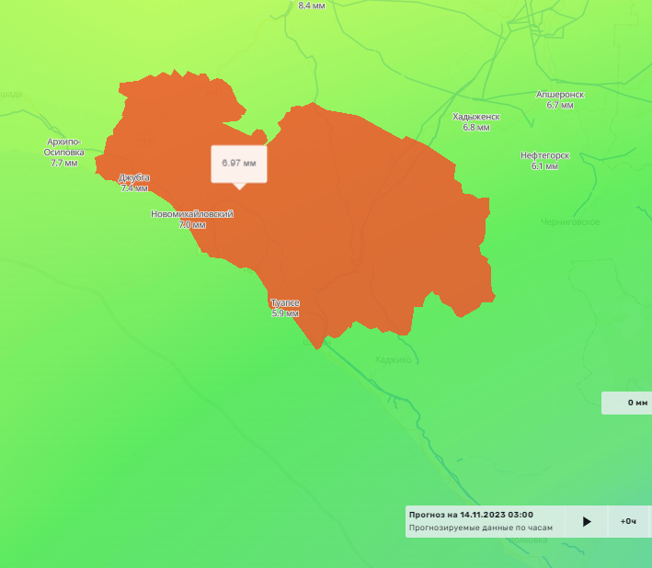
ИНФОРМАЦИОННЫЕ МАТЕРИАЛЫ ПО ОСАДКАМ И УСИЛЕНИЮ ВЕТРА
НА ТЕРРИТОРИИ КРАСНОДАРСКОГО КРАЯ
(РИСК НАРУШЕНИЯ ЭЛЕКТРОСНАБЖЕНИЯ НА 14.11.2023)
Условные обозначения
осадки, мм
Туапсинский р-н
35496/125876
- линии электропередач
50%
726/360
35
20
20
- количество осадков (УГМС), мм
15
- порывы ветра (УГМС), м/с
- прогноз нарушения ЛЭП (УГМС)
321/20
- протяженность ЛЭП/ТП (шт.)
19/330
- кол-во домов /населения
- износ электроэнергетических систем
60%
Город
- муниципальное образование
ГУ МЧС России по Краснодарскому краю
АРМ № 7
09:00 13.11.2023
Исп. А.В. Попов
Тел. 3220-5507

Slide 6
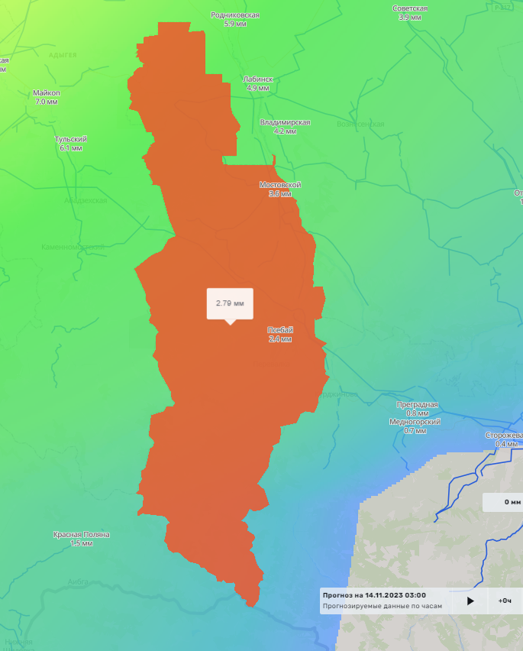
ИНФОРМАЦИОННЫЕ МАТЕРИАЛЫ ПО ОСАДКАМ И УСИЛЕНИЮ ВЕТРА
НА ТЕРРИТОРИИ КРАСНОДАРСКОГО КРАЯ
(РИСК НАРУШЕНИЯ ЭЛЕКТРОСНАБЖЕНИЯ НА 14.11.2023)
Условные обозначения
осадки, мм
- линии электропередач
Мостовский р-н
24752/71595
26%
1138/492
20
- количество осадков (УГМС), мм
28
18
15
- порывы ветра (УГМС), м/с
- прогноз нарушения ЛЭП (УГМС)
321/20
- протяженность ЛЭП/ТП (шт.)
19/330
- кол-во домов /населения
- износ электроэнергетических систем
60%
Город
- муниципальное образование
ГУ МЧС России по Краснодарскому краю
АРМ № 7
15:00 13.11.2023
Исп. А.В. Попов
Тел. 3220-5507

Slide 7
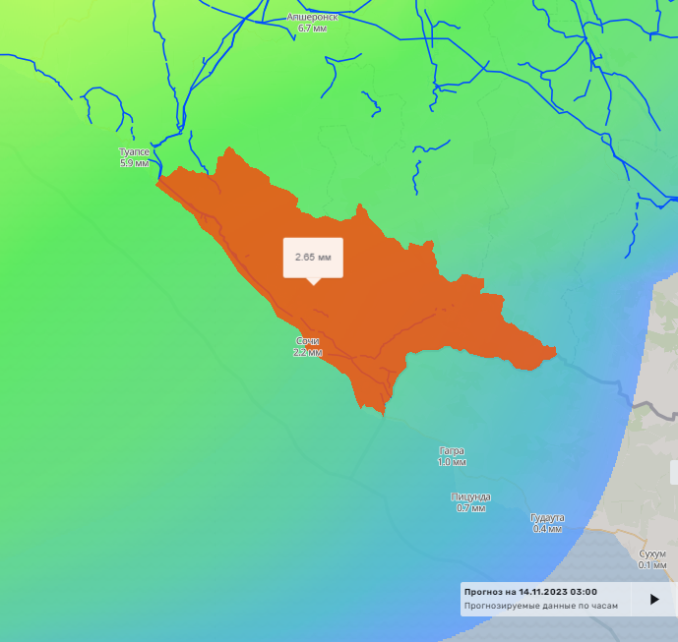
ИНФОРМАЦИОННЫЕ МАТЕРИАЛЫ ПО ОСАДКАМ И УСИЛЕНИЮ ВЕТРА
НА ТЕРРИТОРИИ КРАСНОДАРСКОГО КРАЯ
(РИСК НАРУШЕНИЯ ЭЛЕКТРОСНАБЖЕНИЯ НА 14.11.2023)
Условные обозначения
осадки, мм
г. Сочи
50362/497806
- линии электропередач
15%
984/1336
50
20
20
- количество осадков (УГМС), мм
15
- порывы ветра (УГМС), м/с
- прогноз нарушения ЛЭП (УГМС)
321/20
- протяженность ЛЭП/ТП (шт.)
19/330
- кол-во домов /населения
- износ электроэнергетических систем
60%
Город
- муниципальное образование
ГУ МЧС России по Краснодарскому краю
АРМ № 7
15:00 13.11.2023
Исп. А.В. Попов
Тел. 3220-5507

